Slide 1


ỦY BAN NHÂN DÂN QUẬN LONG BIÊN
TRƯỜNG TIỂU HỌC ĐÔ THỊ VIỆT HƯNG
BÀI GIẢNG ĐIỆN TỬ
KHỐI 3
MÔN: TN&XH

Slide 2








Slide 3




KHỞI ĐỘNG
1

Slide 4
LUYỆN TẬP
THỰC HÀNH

Slide 5

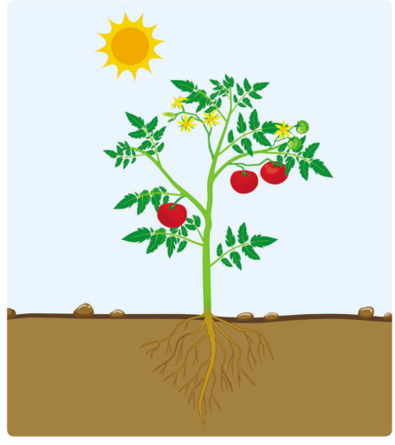
Em hãy giới thiệu với các bạn về một số bộ phận của cây và chức năng của chúng.

Slide 6
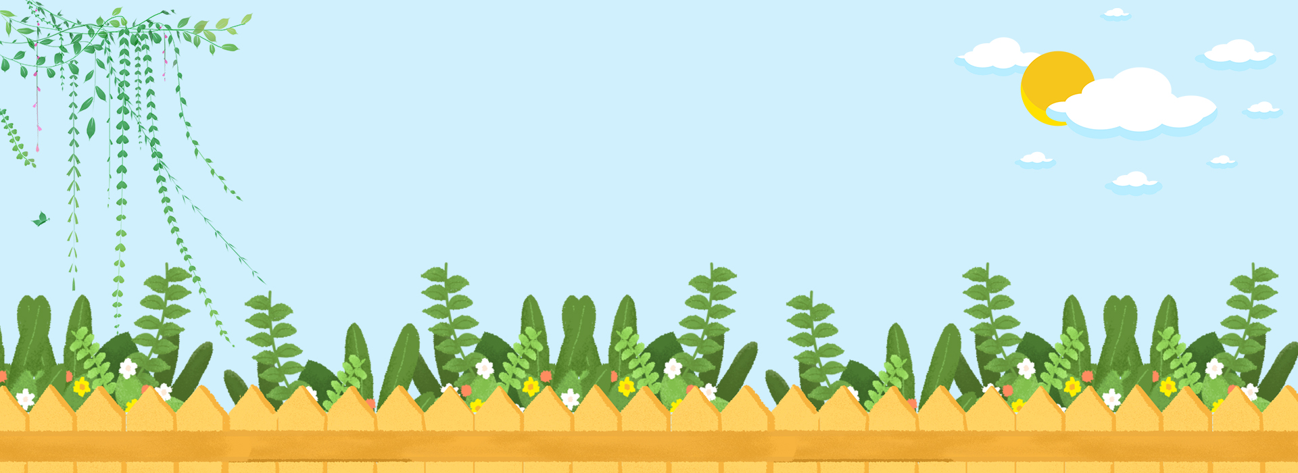





Giới thiệu bộ phận của cây và chức năng của chúng.
Thảo luận nhóm 4

Slide 7
Quả chứa hạt. Hạt có chức năng mọc thành cây mới.
Hoa: có chức năng tạo thành quả và hạt.
Lá: có chức năng quang hợp, trao đổi khí và thoát hơi nước.
Thân: vận chuyển các chất từ rễ lên lá và từ lá đến các bộ phận khác để nuôi cây. Ngoài ra, thân cây còn giúp nâng đỡ lá, hoa, quả.
Rễ: có chức năng hút nước và chất khoáng có trong đất để nuôi cây. Ngoài ra, rễ còn giúp cây bám chặt vào đất.

Slide 8
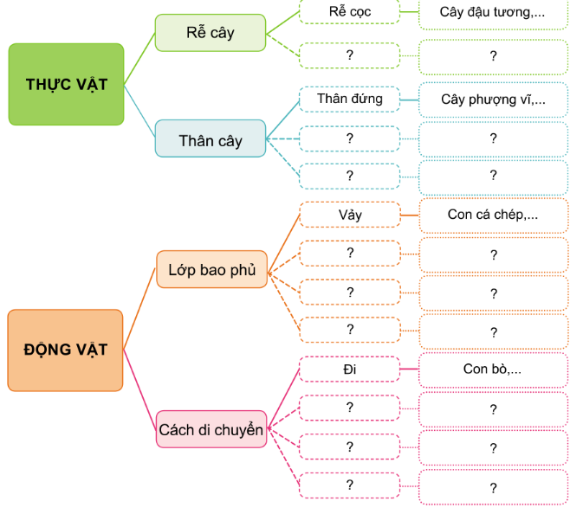
rễ chùm
Cây lúa, ngô
Thân leo
Cây đậu, mướp
Thân bò
Cây dưa hấu, bí ngô
Lông mao
Mèo, chó
Lông vũ
Chim sẻ
Vỏ cứng
Cua, ghẹ
Bay
Chim bồ câu
Bơi
Cá vàng
Bò
Rắn

Slide 9
Hoàn thành sơ đồ và chia sẻ trước lớp
Thảo luận nhóm 4

Slide 10





Ôn lại bài đã học.
Chuẩn bị bài tiếp theo

Slide 11


